Slide 1
Contagem: Princípios multiplicativo e aditivo.
RODOLFO SOARES TEIXEIRA
OBMEP NA ESCOLA - 2017

Slide 2
Métodos de Contagem
Frequentemente estamos interessados em contar o número de maneiras em que determinadas ações podem ser executadas. De quantas maneiras podemos nos vestir? De quantas formas podemos viajar de uma cidade para outra? De quantas formas podemos combinar as opções de comida para montar o cardápio de um jantar?

Slide 3
Exercício 1:
Uma bandeira com a forma abaixo vai ser pintada utilizando duas das cores
dadas.
Liste todas as possíveis bandeiras. Quantas são elas?

Slide 5
Princípio Multiplicativo
__________________ x ___________________ = ____________

Slide 6
Outra forma de Resolução
(Árvore das Possibilidades)

Slide 7
Exercícios 2:
Quantas são as formas de pintar a bandeira a seguir utilizando 3 cores diferentes dentre 4 dadas?
Exercícios 3: Para pintar a bandeira abaixo, há 4 cores disponíveis. De quantos modos ela pode ser pintada de modo que faixas adjacentes tenham cores distintas?

Slide 8
Exercício 4:
Quantos são os números de três algarismos distintos?
Exercício 5:
O código Morse usa duas letras, ponto e traço, e as palavras têm de 1 a 4 letras. Quantas são as palavras do código Morse?
Exercício 6:
João e Isabel lançam, cada um, um dado.
(a) Quantas são as possíveis combinações de resultado?
(b) Quantas são as possíveis somas que eles podem obter?
Exercício 7: Cada dígito de uma calculadora é mostrado no visor acendendo filamentos dispostos
como mostra a figura a seguir. Quantos símbolos diferentes podem ser representados? (Não inclua o
caso em que nenhum filamento é aceso.)

Slide 9
Exercício 8: Para pintar a bandeira abaixo estão disponíveis as seis cores dadas, sendo que regiões adjacentes devem ser pintadas de cores diferentes.
(a) Qual é o número mínimo de cores a serem usadas?
(b) De quantos modos a pode ser pintada?
Exercício 9:
Liste todos os subconjuntos de {1, 2, 3}. Quantos são eles? De modo geral,
quantos são os subconjuntos de um conjunto que tem n elementos?
Exercício 10:
Cada peça de um dominó apresenta um par de números de 0 a 6, não
necessariamente distintos. Quantas são essas peças? E se os números forem de 0 a 8?

Slide 10
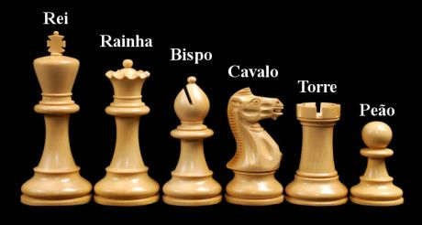
Exercício 11:
Jogamos um moeda três vezes. Quantas sequências diferentes de cara e coroa podemos obter?
Exercício 12:
De quantos modos 4 homens e 4 mulheres podem se sentar em 4 bancos de 2 lugares, sendo que em cada banco deve haver um homem e uma mulher?
Exercício 13:
De quantas maneiras distintas podemos colocar,
1 rei, 1 peão, 1 bispo, 1 cavalo, uma rainha e
uma torre, em 6 casas de uma mesma linha de
tabuleiro de xadrez?

Slide 11
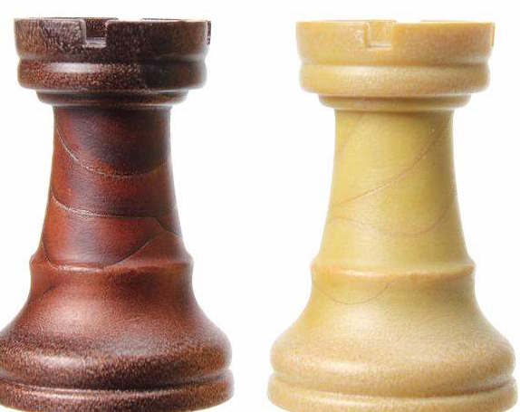
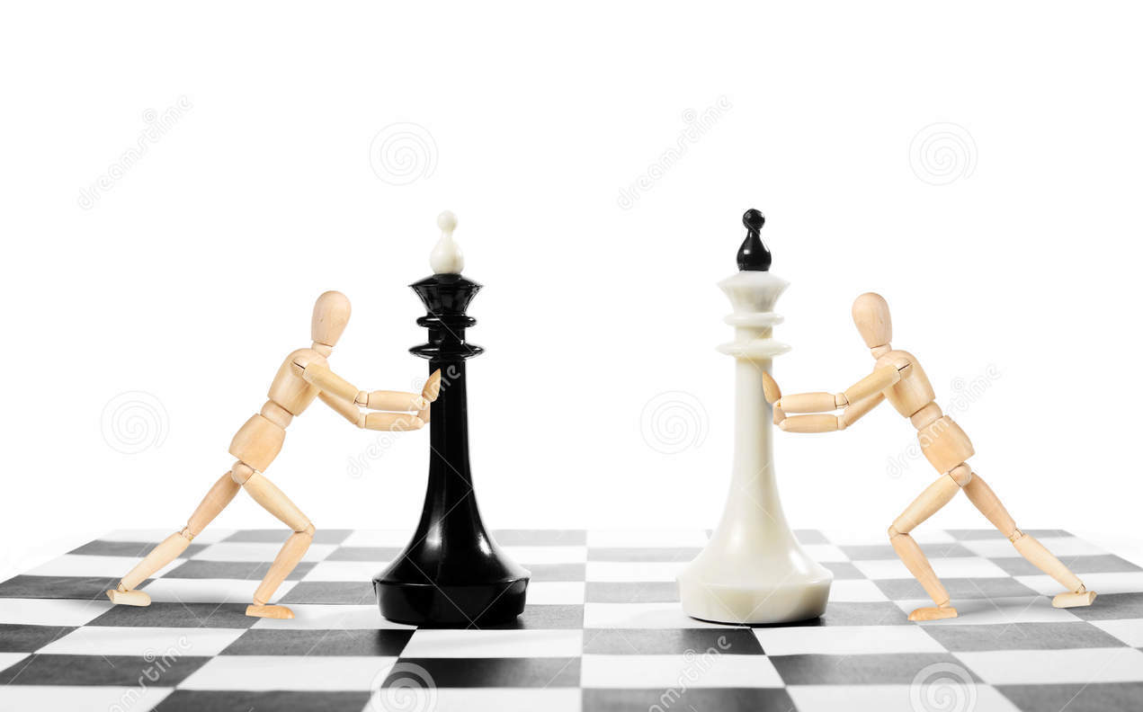
Exercício 14:
De quantas maneiras podemos colocar uma torre branca e outra preta em um tabuleiro de xadrez de modo que elas não possam se atacar mutuamente?
Exercício 15:
De quantas maneiras possíveis podemos colocar um rei branco e outro preto em um tabuleiro de xadrez de modo que eles não possam se atacar mutuamente?

Slide 12
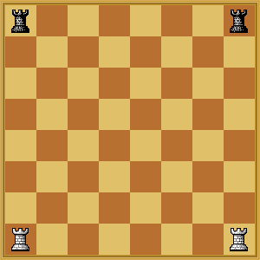
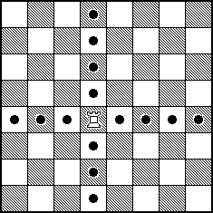

Slide 13
